Slide 1

Projeto para Banco de Dados
Alternative Fashion
Gustavo Ornelas Marinho Pazeli
Igor Mamed Taveira de Souza

Slide 2
Mini Mundo
Um cliente pode comprar produtos pela loja física (cliente físico) ou pelo futuro site (cliente virtual), sendo registrado seu CPF e nome. Para a criação de uma conta, o cliente precisará fornecer: CPF, nome, CEP, idade, gênero, e-mail e uma senha.
Cada produto é identificado pelo seu ID e cada produto possui um nome. Na compra é gravado: valor, tipo do pagamento, data da compra e tipo (física ou virtual). Cada funcionário possui: identificação, nome, cargo e salário.
Um funcionário deverá auxiliar um ou mais clientes se solicitado, e um cliente pode receber atenção de mais de um funcionário, caso necessário.
Um produto ficará sob responsabilidade de um ou mais funcionários, podendo haver funcionários não responsáveis por nenhum.
Um cliente pode comprar vários produtos em uma mesma compra.

Slide 3
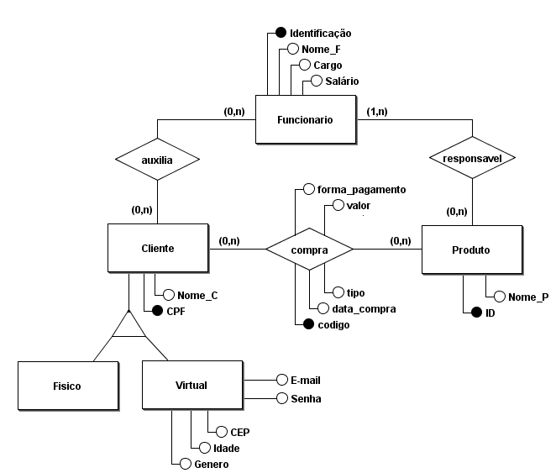
Modelo Conceitual
Buscando modernizar a empresa, o banco de dados irá armazenar dados de clientes, contas, compras e funcionários.
Dessa forma, os dados serão guardados com mais eficiência em comparação ao método anterior (anotação em papel), já que os dados serão mais claros e a sua extração será bem mais fácil e rápida.
Além disso, o banco já está preparado para aceitar os dados necessários para a criação de contas para o futuro site que a empresa deseja ter.

Slide 4
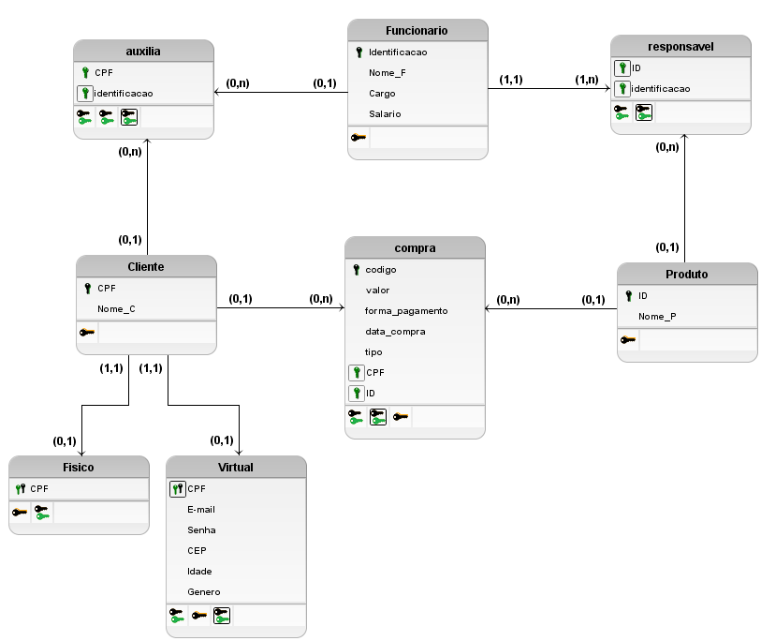
Modelo Lógico
Cliente (CPF, Nome_C)
Físico (CPF)
Virtual (CPF, E-mail, Senha, CEP, Idade, Gênero)
Produto (ID, Nome_P)
compra (código, valor, forma_pagamento,
data_compra, tipo, CPF, ID)
Funcionário (Identificação, Nome_F, Cargo, Salário)
responsável (Identificação, ID)
auxilia (CPF, Identificação)

Slide 5

Representação em Excel

